Slide 1
Grupa mijlocie A
Voiniceii
Prof.inv.preşc. CHIRIAC GHERGHINA
Viaţa dintr-o sămânţă
Perioada : 23.03.2020 – 29.03.2020

Slide 2
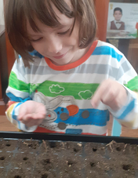
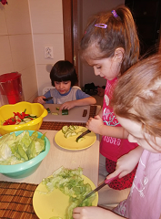
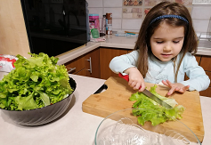
Fagem ginastica
https://www.youtube.com/watch?v=FP0wgVhUC9w
Punem seminţe la germinat / Facem o salata de crudităţi / La culcare, seara, ascultăm povestea
“Ridichea Uriaşă”

Slide 3
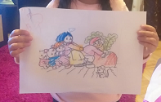
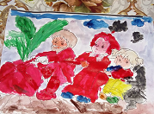
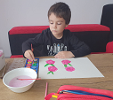
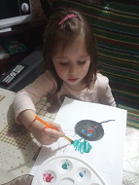
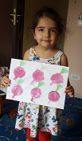
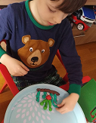
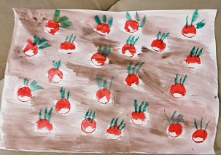
Gimnastica https://www.youtube.com/watch?v=FP0wgVhUC9w Colorăm, pictăm,desenăm, modelăm elemente din povestea “Ridichea Uriaşă”

Slide 4
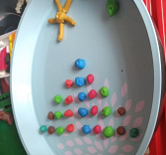
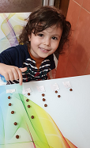
Pictăm, construim scara numerica 1-5
Facem gimnastica:
https://www.youtube.com/watch?v=FP0wgVhUC9w

Slide 5
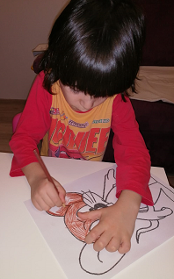
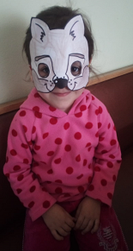
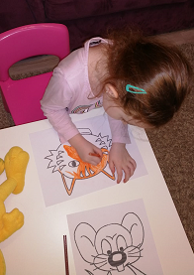
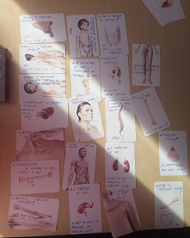
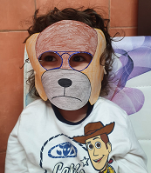
Gimnastica https://www.youtube.com/watch?v=FP0wgVhUC9w Confecţionăm măşti cu personaje din povestea “Ridichea Uriaşă” Cartonaşe pentru “cutia cu imbrăţişări”

Slide 6
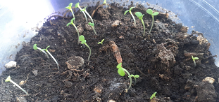
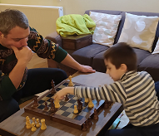
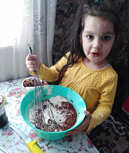
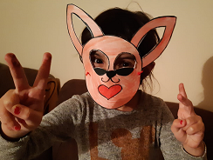
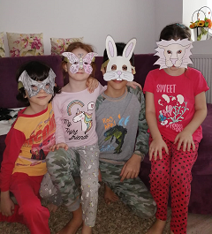
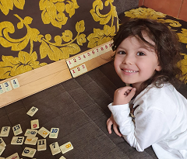
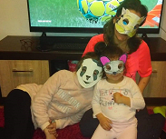
Gimnastica https://www.youtube.com/watch?v=FP0wgVhUC9w Observăm seminţele puse la germinat Pregătim o petrecere Petrecere în familie

